Slide 1
HƯỚNG DẪN ÔN TẬP QUẢN LÝ DỰ ÁN
GV: ThS. Nguyễn Thị Thanh Trúc
Khoa: Công nghệ Phần mềm
Trường Đại học CNTT

Slide 2
NỘI DUNG ÔN TẬP
Xem lại nội dung các bài giảng QTDA các chương
  Bài 1: giới thiệu QTDA: khái niệm
  Bài 2: Quản lý phạm vi dự án: WBS, NPV, ROI
  Bài 3: Quản lý thời gian dự án: Gantt, WBS, Network Diagram (AOA, AON), Critical Path, Pert
  Bài 4: Quản lý chi phí dự án: PV, EV, AC, ACWP, BCWS, BCWP =>CV, SV, CPI, SPI,,…
  Bài 5: Quản lý nhân sự dự án
  Bài 6: Quản lý rủi ro dự án

Slide 3
Dự án là gì?
Theo PMBOK® Guide 2000: “một nỗ lực tạm thời được cam kết để tạo ra sản phẩm hoặc dịch vụ”
Các công việc có liên quan với nhau: kết quả dự kiến, trong một thời gian dự kiến, với một kinh phí dự kiến
4 yếu tố quan trọng:
  Tập thể thực hiện dự án
  Thời gian dự kiến thực hiện dự án
  Kết quả dự kiến
  Kinh phí dự kiến

Slide 4
Thuộc tính của dự án
Dự án có mục đích rõ ràng
Dự án mang tính tạm thời: có ngày bắt đầu và ngày kết thúc
Dự án đòi hỏi sử dụng các loại tài nguyên khác nhau: con người, phần cứng, phần mềm, công cụ thiết bị hay những phần hỗ trợ khác
Dự án phải có khách hàng và/hoặc đơn vị tài trợ
Dự án thường mang tính không chắc chắn: dự án không đạt mục tiêu đề ra, thời gian và chi phí ước lượng là những yếu tố đầy thách thức

Slide 5
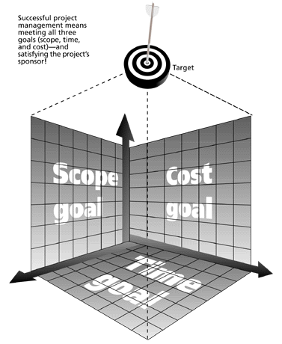
Bộ ba ràng buộc của QLDA

Slide 6
Bộ ba ràng buộc của QLDA
Mọi dự án bị ràng buộc theo nhiều cách, do:
  Các mục tiêu về phạm vi (Scope): Dự án tìm cách đạt được cái gì?
  Các mục tiêu về thời gian: Dự án mất bao lâu mới hoàn tất?
  Các mục tiêu về chi phí: Sẽ tốn kém bao nhiêu?
Nhiệm vụ của người quản lý dự án là phải cân đối những mục tiêu thường hay xung đột này.

Slide 7
Quản trị dự án là gì?
QTDA là “ứng dụng kiến thức (knowledge), kỹ năng (skills), công cụ (tools) và kỹ thuật (techniques) vào các hoạt động dự án để thỏa mãn các yêu cầu của dự án.” (Project Management Institute - PMI là một hiệp hội các chuyên gia quốc tế. Website: www.pmi.org.)
Các công cụ và kỹ thuật QTDA:
  Project Charter, scope statement và WBS (Work Break-down Structure)
  Biểu đồ Gantt, biểu đồ mạng, phân tích đường dẫn tới hạn
  Ước lượng chi phí và quản trị giá trị đạt được (cost)

Slide 8
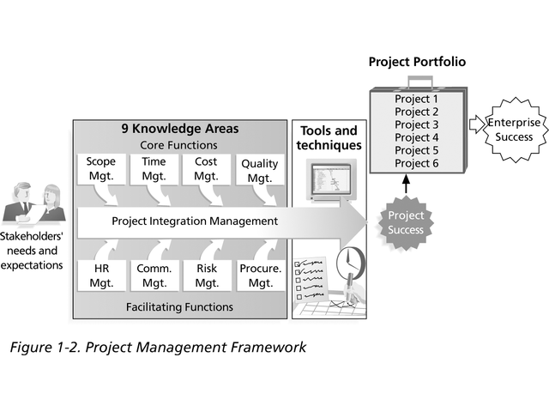
Khung làm việc của QTDA (Framework)

Slide 9
Chín lãnh vực trong QTDA
Mô tả các năng lực chủ yếu người quản lý dự án cần phát triển
  4 lãnh vực cơ bản (phạm vi, thời gian, chi phí, và chất lượng)
  4 lãnh vực hỗ trợ là phương tiện để đạt các mục tiêu của dự án (quản trị nguồn nhân lực, truyền thông, rủi ro, và mua sắm)
  1 lãnh vực tích hợp (project integration management) tác động và bị tác động bởi tất cả các lãnh vực ở trên

Slide 10
Chín lãnh vực trong QTDA
Quản lý phạm vi dự án (Scope)
Quản lý thời gian (Time)
Quản lý chi phí (Cost)
Quản lý chất lượng (Quality)
Quản lý nguồn nhân lực (Human Resource)
Quản lý truyền thông/trao đổi thông tin trong dự án (Communications)
Quản lý rủi ro (Risk)
Quản lý mua sắm/đầu tư trang thiết bị cho dự án (Procurement)
Quản lý tổng thể/tích hợp (Integration)

Slide 11
Các giai đoạn của dự án
Xây dựng nền tảng (concept)
Phát triển (development)
Thực thi (implementation)
Hỗ trợ (support)

Slide 12
Các qui trình quản lý dự án (Project Management Processes)
Qui trình khởi động (Initiate)
Qui trình lập kế hoạch (Plan)
Qui trình thực thi (Execute)
Qui trình điều khiển (Control)
Qui trình kết thúc (Close-out)

Slide 13
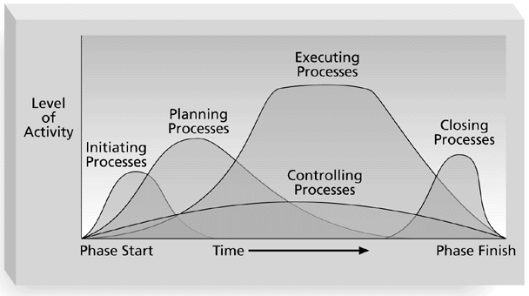
Các qui trình quản lý dự án (Project Management Processes)

Slide 14
Qui trình lập kế hoạch (Plan)
Hướng dẫn thực hiện dự án. Kết quả:
  Hợp đồng nhóm (team contract)
  Phát biểu về phạm vi dự án (scope statement)
  Biểu đồ phân rã công việc (WBS)
  Lịch biểu của dự án, dưới dạng biểu đồ Gantt với các tài nguyên sử dụng và các mối quan hệ phụ thuộc
  Danh mục các rủi ro

Slide 15
Quản trị phạm vi dự án?
Phạm vi (Scope) đề cập đến tất cả những công việc liên quan đến việc tạo ra sản phẩm của dự án và các qui trình được sử dụng để tạo ra sản phẩm. Nó xác định điều gì cần làm và điều gì không làm.
Các sản phẩm trung gian (Deliverables) là những sản phẩm được tạo ra như là một phần của dự án, như phần cứng và phần mềm, các tài liệu lập kế hoạch, hoặc các biên bản buổi họp
Nhóm dự án và các stakeholders phải cùng hiểu những sản phẩm nào được tạo ra như là kết quả của dự án và chúng được tạo ra như thế nào.

Slide 16
Phân tích NPV
(Net Present Value)
Phân tích NPV là phương pháp tính lượng tiền thực thu hoặc thực mất trong tương lai từ dự án bằng cách không xét đến tất cả các luồng tiền mặt vào hoặc ra trong tương lai cho đến thời điểm hiện tại
Các dự án với giá trị NPV dương cần được xem xét nếu điều kiện chính là giá trị tài chính
Giá trị NPV càng lớn thì càng tốt

Slide 17
Tính NPV
Ước lượng chi phí và lợi nhuận trong suốt chu trình sống của dự án và các sản phẩm do dự án tạo ra
  cashflow = benefits – costs (tính theo hàng năm)
  Trong đó: Benefits (doanh thu) , Costs (chi phí), Cashflow (dòng tiền mặt)
Xác định tỉ lệ chiết khấu nhỏ nhất có thể chấp nhận được
  NPV = Σ_{t=1,n} A_{t}/ (1 + r)^{t}
    t là năm thứ 1, 2, 3, …., n
    A là giá trị cashflow cho mỗi năm
    r là tỷ lệ chiết khấu
Notes:
Ghi chú: Một số công ty tính năm đầu tư là năm 0, một số công ty khác bắt đầu từ năm 1. Một số người nhập chi phí dưới dạng số âm, một số khác thì không.

Slide 18
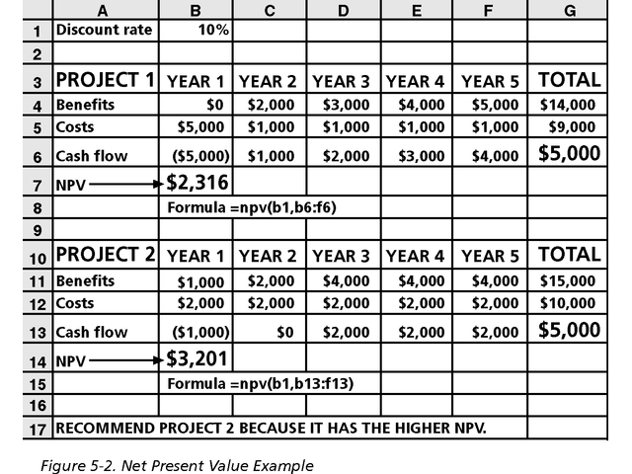
Ví dụ 1 NPV
Notes:
- Có thể dùng hàm NPV trong Excel để tính
- Các tổng (Total Cash flow) thì bằng nhau nhưng NPV thì khác nhau
Ta chọn Project 2 theo tiêu chí NPV dương

Slide 19
ROI (Return On Investment)
ROI tính bằng cách lấy nguồn thu trừ chi phí, rồi chia cho chi phí
  ROI = (tổng thu nhập - tổng chi phí) / chi phí
Ví dụ đầu tư $100 vào năm nay và năm tới có trị giá là $110 thì ROI = (110-100)/100=10%
Chú ý: ROI luôn là số phần trăm, có thể âm hoặc dương
Giá trị ROI càng lớn càng tốt
Việc tính giá trị ROI giúp cho việc phân tích về chi phí và thu nhập (discounted costs and benefits) tốt hơn đối với các dự án kéo dài trong nhiều năm
Notes:
ROI = (total discounted benefits - total discounted costs)/ discounted cost

Slide 20
(Payback analysis)
Payback là một trong những công cụ tài chính quan trọng được sử dụng khi chọn lựa dự án
Thời gian hoàn vốn (payback period) là thời gian thu lại số tiền đã đầu tư cho dự án dưới dạng tiền mặt thu được
Nhiều công ty muốn các dự án CNTT có thời gian hoàn vốn ngắn
Vẽ đồ thị để biểu hiện chính xác payback period

Slide 21
Cấu trúc phân rã công việc
Cấu trúc phân rã công việc (WBS- Work Break-down Structure) là phân nhóm các công việc cần thực hiện trong dự án, những công việc này xác định phạm vi tổng thể của dự án
Đây là tài liệu nền tảng trong quản lý dự án vì nó cung cấp cơ sở để lập kế hoạch và quản lý các lịch biểu, chi phí, và những thay đổi

Slide 22
Cấu trúc bảng công việc
WBS gồm 2 phần chính:
  Danh sách sản phẩm: DSSP
  Danh sách công việc: DSCV
Cách liệt kê:
  DSSP: mô tả tuần tự từ trên xuống, mức độ phân cấp tuỳ vào sản phẩm. Tên sản phẩm được mô ta bằng danh từ, được đánh mã số.
  DSCV: liệt kê các công việc cụ thể và chi tiết để hoàn thành sản phẩm. Mỗi công việc được mô tả bằng động từ và một bổ ngữ, được đánh mã số

Slide 23
Cấu trúc bảng công việc (tt)
Danh sách sản phẩm
Sản phẩm
Sản phẩm
con A
Sản phẩm
con B
Sản phẩm
con C
Sản phẩm
con B.1
Sản phẩm
con B.2

Slide 24
Cấu trúc bảng công việc
Danh sách công việc
B.1
đầu vào
B.1
xử lý
B.1
đầu ra
B.1
xử lý 1
B.1
xử lý 2
B.1
xử lý 3

Slide 25
Cấu trúc bảng công việc (tt)
Kết hợp DSSP và DSCV
Sản phẩm (0.0)
Sản phẩm con A
(0.1)
Sản phẩm con B
(0.2)
Sản phẩm con C
(0.3)
Sản phẩm con B.1
(2.1)
Sản phẩm con B.2
(2.2)
Mô tả B.1
Đầu vào, đầu ra, xử lý
Mô tả xử lý 1
(2.1.2.1)
Mô tả xử lý 2
(2.1.2.2)
Mô tả xử lý 3
(2.1.2.3)

Slide 26
Ví dụ 3 WBS mẫu theo dạng bảng
1.0 Concept
1.1 Evaluate current systems
1.2 Define Requirements
1.2.1 Define user requirements
1.2.2 Define content requirements
1.2.3 Define system requirements
1.2.4 Define server owner requirements
1.3 Define specific functionality
1.4 Define risks and risk management approach
1.5 Develop project plan
1.6 Brief Web development team
2.0 Web Site Design
3.0 Web Site Development
4.0 Roll Out
5.0 Support

Slide 27
Quản trị thời gian dự án
Xác định các hoạt động
Sắp xếp thứ tự hoạt động
Ước lượng thời gian cho mỗi hoạt động
Phát triển lịch biểu
Kiểm soát lịch biểu

Slide 28
Sắp xếp thứ tự hoạt động
Sắp xếp theo kỹ thuật biểu đồ mạng (network diagram)
  Biểu đồ mạng là kỹ thuật được ưu tiên cho thấy thứ tự các hoạt động
  Biểu đồ mạng hiển thị quan hệ lôgíc giữa các hoạt động của dự án, hoặc thứ tự các hoạt động của dự án
Một số ký hiệu trong biểu đồ mạng
  Cột mốc (hình vuông, hình tròn,…): chấm dứt một công việc và bắt đầu công việc kế tiếp
  Cột mốc bắt đầu (Start) và cột mốc kết thúc (Finish)
  Công việc A hoàn tất thì công việc B và C mới có thể thực hiện được
  Công việc B và C phải hoàn tất thì công việc A mới có thể thực hiện được

Slide 29
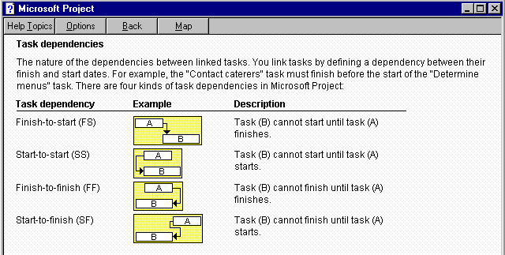
Sắp xếp thứ tự hoạt động
Các loại phụ thuộc công việc

Slide 30
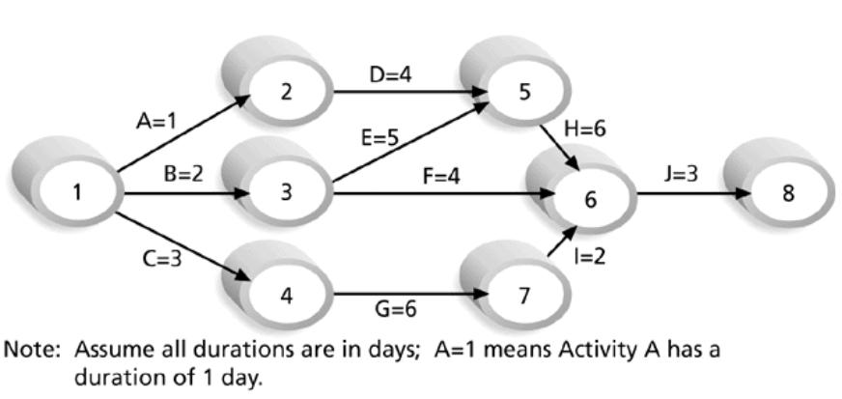
Sắp xếp thứ tự hoạt động

Slide 31
Các Ràng buộc dự án
Ràng buộc thời gian
  No earlier than công việc xảy ra sau ngày cụ thể nhưng không sớm hơn ngày được cho
  No later than: hướng đến deadline. Công việc phải được hoàn tất vào ngày đó hay ngày khác.
  On this date Không thể điều chỉnh, công việc phải được hoàn tất không sớm cũng không trễ.
Ràng buộc quản lý: liên quan đến quyết định của PM
Ràng buộc kỹ thuật
  Ràng buộc thực thi
  Ràng buộc tài nguyên (resource)
Ràng buộc tổ chức

Slide 32
Các công cụ và kỹ thuật ước lượng thời gian
Sử dụng đánh giá chuyên gia
Ước lượng dựa trên năng suất toàn cục
Kỹ thuật PERT
Biểu đồ Gantt
Đường dẫn tới hạn/đường Gant (Critical paths)

Slide 33
Ước lượng dựa trên năng suất toàn cục
Giả thiết lý tưởng rằng mọi thứ đề hoàn hảo 100%.
Xây dựng bảng “khiếm khuyết” đối với công việc. Khiếm khuyết là những điểm có thể ảnh hưởng xấu đến tiến độ công việc.
Năng suất toàn cục: 100% + 45% = 145%
Thời gian ước tính để thực hiện công việc (theo quy tắc tam suất)
  Thời gian lý tưởng T giờ 100%
  Thời gian ước lượng x giờ 145% x = T * 145% (giờ)

Slide 34
Ước lượng dựa trên năng suất toàn cục
Khiếm khuyết | Phần trăm
Tinh thần thấp | 15%
Kỹ năng chưa cao | 5%
Chưa quen làm trong dự án | 10%
Trang thiết bị không tốt | 5%
Mô tả công việc mơ hồ | 10%
Tổng cộng | 45%
Năng suất toàn cục: 100% + 45% = 145%

Slide 35
Kỹ thuật PERT
(Program Evaluation & Review Technique)
PERT là kỹ thuật phân tích dùng để ước lượng thời gian thực hiện dự án khi có nhiều điều không chắc về thời gian ước lượng của từng công việc
PERT dùng ước lượng thời gian xác suất dựa trên việc sử dụng các ước lượng lạc quan, khả dĩ và bi quan của các thời gian thực hiện công việc
Công thức tính thời gian trung bình có trọng số:
  (Expected Time) TE = (a + 4m + b) /6
  a: tốt nhất, b: xấu nhất; m: khả dĩ

Slide 36
Kỹ thuật PERT
(Program Evaluation & Review Technique)
Nếu không thể ước lượng được m:
  => TE = (3b + 2a) /5
  Ước lượng khả dĩ (most likely time ): thời gian hoàn thành công việc trong điều kiện “bình thường” hay “hợp lý” - m
  Ước lượng lạc quan nhất (optimistic time ): thời gian cần để hoàn thành công việc trong điều kiện “tốt nhất” hay “lý tưởng nhất” - a
  Ước lượng bi quan nhất (pessimistic time): thời gian cần để hoàn thành công việc trong điều kiện xấu nhất – b
Thí dụ:TE =(8 OT + 10 * 4 ET + 24 PT)/6 = 12 ĐVTG

Slide 37
Bài tập
Tính thời gian hoàn thành công việc theo PERT, với công việc ước tính khả dĩ để hoàn thành là 26 ngày , ước tính thời gian lạc quan nhất để hoàn thành là 18, ước tính thời gian bi quan nhất đê hoàn thành là 40 ngày
  (Expected Time) PERT =?

Slide 38
HOẠCH ĐỊNH THEO SƠ ĐỒ GANTT
Các công việc của dự án & thời gian thực hiện công việc được biểu diễn bằng thanh ngang
Biểu đồ Gantt là dạng chuẩn để hiển thị thông tin về lịch biểu dự án bằng cách liệt kê các hoạt động của dự án cùng với ngày bắt đầu và kết thúc theo lịch
Mốc chính (Milestones): là sự kiện có ý nghĩa đối với dự án, có thời gian bằng 0

Slide 39
Đường dẫn tới hạn/đường Gantt (Critical paths)
Phương pháp CPM (Critical Path Method) là kỹ thuật phân tích dùng để ước lượng thời gian tổng thể của dự án
Đường dẫn tới hạn của dự án là dãy các hoạt động xác định thời gian sớm nhất có thể hoàn tất dự án
Đường dẫn tới hạn là đường dẫn dài nhất trong biểu đồ mạng và có lượng thời gian slack or float bé nhất
Slack or Float là khoảng thời gian một công việc có thể trì hoãn và không ảnh hưởng đến thời gian của công việc kế tiếp hay ngày kết thúc của dự án

Slide 40
Biểu diễn Sơ đồ Mạng.
Dùng Đồ thị có hướng để biểu diễn sơ đồ Mạng:
AOA (Activity On Arc):
  Tập Đỉnh (nút) của đồ thị: mỗi đỉnh biểu diễn sự kiện (bắt đầu hay kết thúc dự án)
  Tập cung: mỗi cung biểu diễn một công việc trong dự án.
AON (Activity On Node):
  Tập Đỉnh (nút) của đồ thị: mỗi đỉnh biểu diễn công việc
  Tập cung: mỗi cung biểu diễn quan hệ giữa các công việc.

Slide 41
Biểu diễn Sơ đồ Mạng dùng AOA
Lập sơ đồ mạng theo qui trình sau:
Phân hoạch công việc theo từng nấc và xác định các côngviệc phải làm ngay trước đó cho mỗi công việc.
Các côngviệc được xếp từ trái sang phải, có ghi thời gian thực hiện.
Nếu một côngviệc có hai công việc trước trực tiếp ở cùng nấc thì phải nối hai công việc đó bằng một công việc ảo, có thời gian thực hiện bằng không.

Slide 42
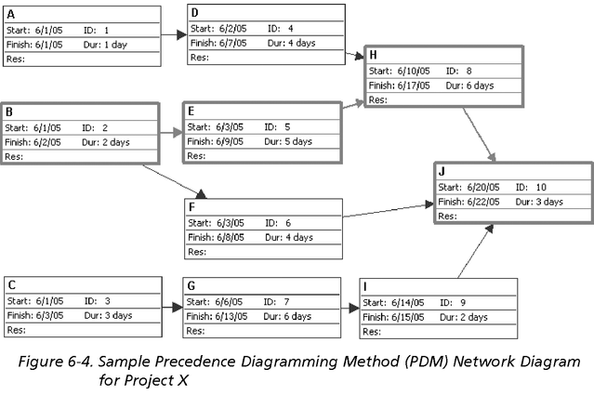
Sơ đồ mạng dùng AON

Slide 43
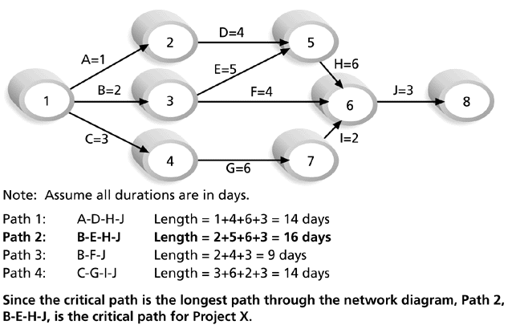
Xét biểu đồ mạng dưới đây
a. bao nhiêu đường dẫn trong biểu đồ này? b) Mỗi đường dẫn dài bao nhiêu? c) Đường dẫn tới hạn là đường nào? d) Thời gian ngắn nhất để hoàn tất dự án là bao nhiêu?

Slide 44
Bài tập
Dưới đây là bảng dữ liệu cho một dự án nhỏ. Thời gian được tính bằng ngày, mạng gồm các nút từ 1 đến 9.
  Vẽ biểu đồ mạng AOA cho dự án này.
  Xác định tất cả các đường dẫn và tính chiều dài của mỗi đường
  Xác định đường dẫn tới hạn và chiều dài của nó
  Thời gian ngắn nhất có thể để hoàn tất dự án là bao lâu?

Slide 45
Hoạt động | Nút xuất phát | Nút kết thúc | Thời gian
A | 1 | 2 | 2
B | 2 | 3 | 2
C | 2 | 4 | 3
D | 2 | 5 | 4
E | 3 | 6 | 2
F | 4 | 6 | 3
G | 5 | 7 | 6
H | 6 | 8 | 2
I | 6 | 7 | 5
J | 7 | 8 | 1
K | 8 | 9 | 2

Slide 46
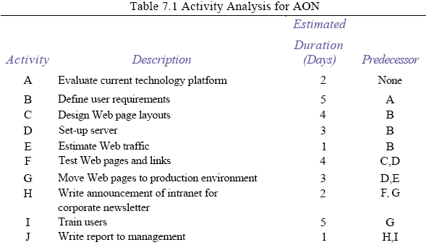
Bài tập: Vẽ AON và xác định đường dẫn tới hạn

Slide 47
Bài tập
Giả sử bạn có dự án với 4 nhiệm vụ sau:
  Task 1 bắt đầu ngay lập tức và ước tính thực hiện thời gian 1 ngày
  Task 2 bắt đầu sau task 1 hoàn thành và ước tính 4 ngày
  Task 3 bắt đầu sau task 2 hoàn thành và ước tính 5 ngày
  Task 4 bắt đầu sau task 1 hoàn thành và phải hoàn thành khi task 3 hoàn thành. Ước tính 8 ngày
➔ Chiều dài của đường dẫn tới hạn là bao nhiêu?

Slide 48
Các kỹ thuật rút ngắn lịch biểu
Rút ngắn thời gian các công việc tới hạn bằng cách bổ sung tài nguyên hoặc thay đổi phạm vi
Crashing: rút ngắn lịch biểu nhiều nhất với chi phí gia tăng bé nhất
Fast tracking: thực hiện song song hoặc chồng lên nhau
Lead Time: Lead time là thời gian âm bởi nó hoạt động đồng bộ với nhau
Lag Time: Lag time là thời gian chờ
Vượt phạm vị (scope creep)
Độ trễ tổng thể (total slack)

Slide 49
Quản lý chi phí ?
Lên kế hoạch tài nguyên: xác định nguồn tài nguyên nào (con người, thiết bị, vật tư) và số lượng bao nhiêu cho từng công việc của dự án. Liệt kê thành danh sách tài nguyên cụ thể.
Ước lượng chi phí: ước lượng gần đúng cho những tài nguyên cần thiết và tổng hợp cho toàn bộ dự án.
Chi phí ngân sách: đưa ra được làn ranh giới cho từng ngân sách cấp cho từng công việc và đặt ra kế hoạch quản lí.
Kiểm tra điều khiển: điều khiển ngay khi có sự thay đổi trong công việc, có liên quan đến ngân sách, ước lượng lại chi phi để kịp cập nhật, bổ sung và điều phối. Rút ngay những bài học kinh nghiệm.

Slide 50
Ước lượng chi phí (Cost Estimating)
Từ danh sách tài nguyên cần thiết, ban quản lí dự án ước lượng chi phí cho những tài nguyên này.
Phương pháp và công cụ kỹ thuật để ước lượng chi phí dự án
  Ước lượng phỏng đoán
  Ước lượng theo ngân sách
  Ước lượng sau cùng
  Ước lượng tương tự hay ước lượng từ trên xuống (Analogous estimating/top-down estimating)
  Ước lượng từ dưới lên (Bottom-up estimating)
  Mô hình tham số (Parametric modeling)
  Computerized tools: như bảng tính và một số chương trình quản lí có thể phối hợp để ước lượng chi phí.
  Function Point Analysis (FPA), Use Case Point Analysis (UCP)

Slide 51
Mô hình tham số
(Parametric modeling)
Dùng đặc tính của dự án (tham số) đặt trong một mô hình toán học để ước lượng chi phí dự án.
Mô hình COCOMO (Constructive Cost Model, Barry Boehm): mô hình tham số thông dụng, để ước lượng chi phí cho các dự án phát triển phần mềm, dựa trên các tham số như số dòng lệnh, số lượng nhập xuất dữ liệu, số tập tin phải bảo trì, số tập tin phải cập nhật.
Hiện này có Mô hình cải tiến COCOMO II

Slide 52
Công thức COCOMO (Construction Cost Model)
Tác giả Barry Boehm
E=aKL0C^{b} +EAF
D= cE^{d}
Hệ số EAF (effort adjustment factor) thay đổi từ 0.9 -1.4 tùy ngữ cảnh dự án
Loại dự án | Hệ số a | Hệ số b | Hệ số c | Hệ số d
Nhỏ | 2.4 | 1.05 | 2.5 | 0.38
Vừa | 3.0 | 1.12 | 2.5 | 0.35
Lớn | 3.6 | 1.2 | 2.5 | 0.32

Slide 53
EVM (Earned Value Management): công cụ hỗ trợ việc kiểm tra chi phí
EVM là một kỹ thuật đo lường, tích hợp dữ liệu của phạm vi, thời gian và chi phí dự án để đưa ra một đường ranh giới thực hiện chi phí (Cost Baseline).
Người quản lí dự án và những nhóm thành viên cần xác định làm thế nào để có thể kết hợp được phạm vi, thời gian, chi phí và thực hiện một cách tốt nhất.
Do vậy, họ cần có những thông tin chính xác để so sánh với lằn mức ngân sách, như ban đầu đã ước lượng. Từ đó định ra chi phí thực sự cần bao nhiêu để hoàn thành công việc

Slide 54
Một số khái niệm được dùng trong kỹ thuật EVM
The Planned Value (PV), trước đây gọi là Budgets Cost Work Scheduled (BCWS): là chi phí để thực hiện hoàn tất một công việc theo kế hoạch.
The Actual Cost (AC) hay Actual Cost of Work Performed (ACWP): là chi phí thực để hoàn thành công việc.
The Earned Value (EV) hay Budgeted Cost of Work Performed (BCWP): là phỏng đoán giá trị của công việc thực sự hoàn thành, được tính bằng phần trăm công việc thực sự hoàn thành nhân với chi phí theo kế hoạch.

Slide 55
Các công thức tính giá trị nhận được
Khái niệm | Công thức
Giá trị thu được (EV) | EV=PV x % Ngày hoàn thành
Chi phí phát sinh (CV= Cost Variance) | CV = EV - AC
Biến động Lịch (SV= Schedule Variance) | SV = EV – PV
Chỉ số thực hiện chi phí (CPI=Cost Performance Index) | CPI = EV/AC
Chỉ số thực hiện lịch (SPI=Schedele performance index) | SPI = EV/PV
Ước tính tại thời điểm hoàn tất (EAC=Estimate at completion) | EAC = BAC/CPI
Ước tính thời gian hoàn tất) (Estimate time to complete) | Ước tính thời gian ban đầu/SPI

Slide 56
Nhận xét
CV chỉ ra sự khác nhau giữa chi phí ước lượng và chi phí thực sự của một công việc. Nếu là số âm thì chi phí nhiều hơn kế hoạch và ngược lại.
SV chỉ ra sự khác nhau giữa sự hoàn thành một công việc theo Schedule và sự hoàn thành trong thực tế.
CPI là tỉ số giữa chi phí ước lượng và chi phí thực sự. Nếu CPI = 1 thì chi phí phù hợp với ngân sách (ước lượng đúng với thực tế), CPI < 1 thì vượt ngân sách.
SPI là tỉ số thực hiện công việc theo Schedule và dùng để ước lượng thời gian hoàn tất. Nếu SPI >1 thì dự án đã hoàn thành trước schedule, và ngược lại

Slide 57
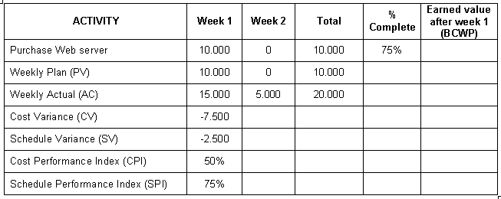
Ví dụ minh họa

Slide 58
Ví dụ tính CV, SV, CPI, SPI
  BCWP = $10.000 * 75% = $7.500
  CV = 7.500 –15.000 = - 7.5000
  SV = 7,500 – 10.000 = - 2.500
  CPI = 7.500/15.000 = 50%
  SPI = 7.500/10.000 = 75%
Bài tập: Cho thông tin trong một dự án thực hiện 1 năm.BCWS= $23.000; BCWP= $20.000; ACWP= $25.000; BAC= $120.000 (BAC = the budget at completion)
  1) Tính CV, SV, CPI?
  2) Dự án thực hiện trong bao lâu? trước hay sau schedule, có vượt ngân sách không?
  3) Dùng CPI để tính giá trị EAC cho dự án này. Dự án được thực hiện tốt hơn hay xấu hơn so với kế hoạch?
  4) Dùng SPI để kết luận ước lượng trong bao lâu sẽ hoàn thành dự án?

Slide 59
Bài tập chi phí (cost)
BT1. Cho dự án, Nếu EV=20,000$, AC=23,000 và PV=$25,000. Dự án tiến triển như thế nào?
BT2. Cho dự án, EV của dự án là $20,000, AC= $23,000 và PV=$25,000, độ biến thiên chi phí (cost variance) bằng bao nhiêu
BT3.Báo cáo tình trạng hiện hành của dự án gồm những thông tin theo sau: BCWP = 3,000, ACWP = 3,500, vàn BCWS = 4,000. độ biến động của lịch biểu

Slide 60

Question
Q1: What causes internal conflicting IT projects?
Lack of communication
Lack of planning
Technology that develops too quickly
Conflicting technology
Notes:
Thế nào là một nhóm?
Một nhóm là một đơn vị làm việc có cùng chung một mục đích, qua đó những thành viên phát triển mối quan hệ với nhau nhằm hoàn thành mục tiêu/nhiệm vụ
Kết quả công việc của nhóm là nỗ lực chung, là sự hợp tác của từng cá nhân cùng quan tâm đến sự nghiệp chung.
Cùng chia sẽ tài năng và óc lãnh đạo

Slide 61
Question
Q2: When creating a project team, why must the project manager know the skills of each of the prospective team members?
It helps the project manager determine the budget of the project.
It helps the project manager determine how long the project will take.
It helps the project manager determine if he wants to lead the project.
It helps the project manager assign tasks.

Slide 62
Question
Q4: What is a feasibility study?
A. A plan for researching the project
B. A plan based on the project research
C. A plan that recommends the proposed technology
D. A plan that does not recommend the proposed technology

Slide 63
Question
Q5: Complete this sentence: In order to complete successful planning the project manager must know ______________________?
A. The mission statement of the organization
B. How much the project budget is
C. The cause of the problem the project is to solve
D. The requirements the project must satisfy

